Slide 1

A. HOẠT ĐỘNG KHỞI ĐỘNG

Slide 2

Mỗi bạn được bốc 1 viên kẹo bất kì trong hộp. Em hãy ăn viên kẹo và mô tả lại quá trình đó.
Cơ thể cần thường xuyên lấy các chất dinh dưỡng từ nguồn thức ăn để duy trì sự sống và phát triển. Tuy nhiên, thức ăn hầu hết có kích thước lớn nên các tế bào của cơ thể không thể hấp thụ được. Quá trình nào đã giúp cơ thể giải quyết vấn đề này và quá trình đó diễn ra như thế nào?

Slide 3

KHOA HỌC TỰ NHIÊN 8
BÀI 32: DINH DƯỠNG VÀ TIÊU HOÁ Ở NGƯỜI
(Thời gian thực hiện: 4 tiết)

Slide 4
B. HOẠT ĐỘNG
HÌNH THÀNH KIẾN THỨC

Slide 5


BÀI 32: DINH DƯỠNG VÀ TIÊU HOÁ Ở NGƯỜI
1/ Khái niệm chất dinh dưỡng và dinh dưỡng
Tại sao ta cần phải ăn uống?
Thức ăn cung cấp chất dinh dưỡng cho cơ thể

Slide 6
BÀI 32: DINH DƯỠNG VÀ TIÊU HOÁ Ở NGƯỜI
1/ Khái niệm chất dinh dưỡng và dinh dưỡng
Chất dinh dưỡng là gì?

Slide 7

BÀI 32: DINH DƯỠNG VÀ TIÊU HOÁ Ở NGƯỜI
1/ Khái niệm chất dinh dưỡng và dinh dưỡng
Chất dinh dưỡng là các chất có trong thức ăn mà cơ thể sử dụng làm nguyên liệu cấu tạo cơ thể và cung cấp năng lượng cho các hoạt động sống

Slide 8
BÀI 32: DINH DƯỠNG VÀ TIÊU HOÁ Ở NGƯỜI
1/ Khái niệm chất dinh dưỡng và dinh dưỡng
Thảo luận cặp đôi (1 phút)
Hãy kể tên một số loại thức ăn mà chúng ta sử dụng hằng ngày?

Slide 9
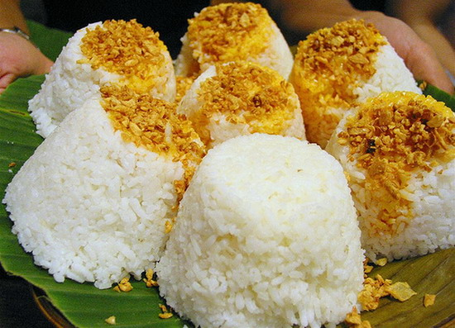
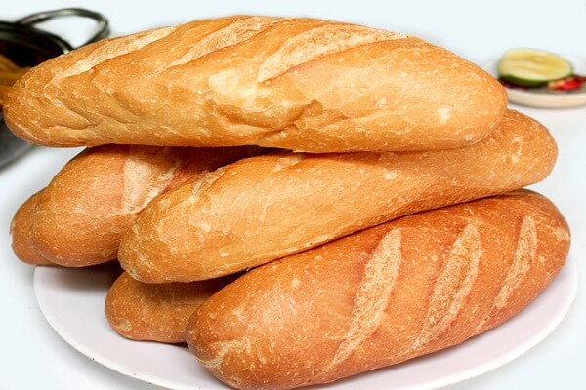
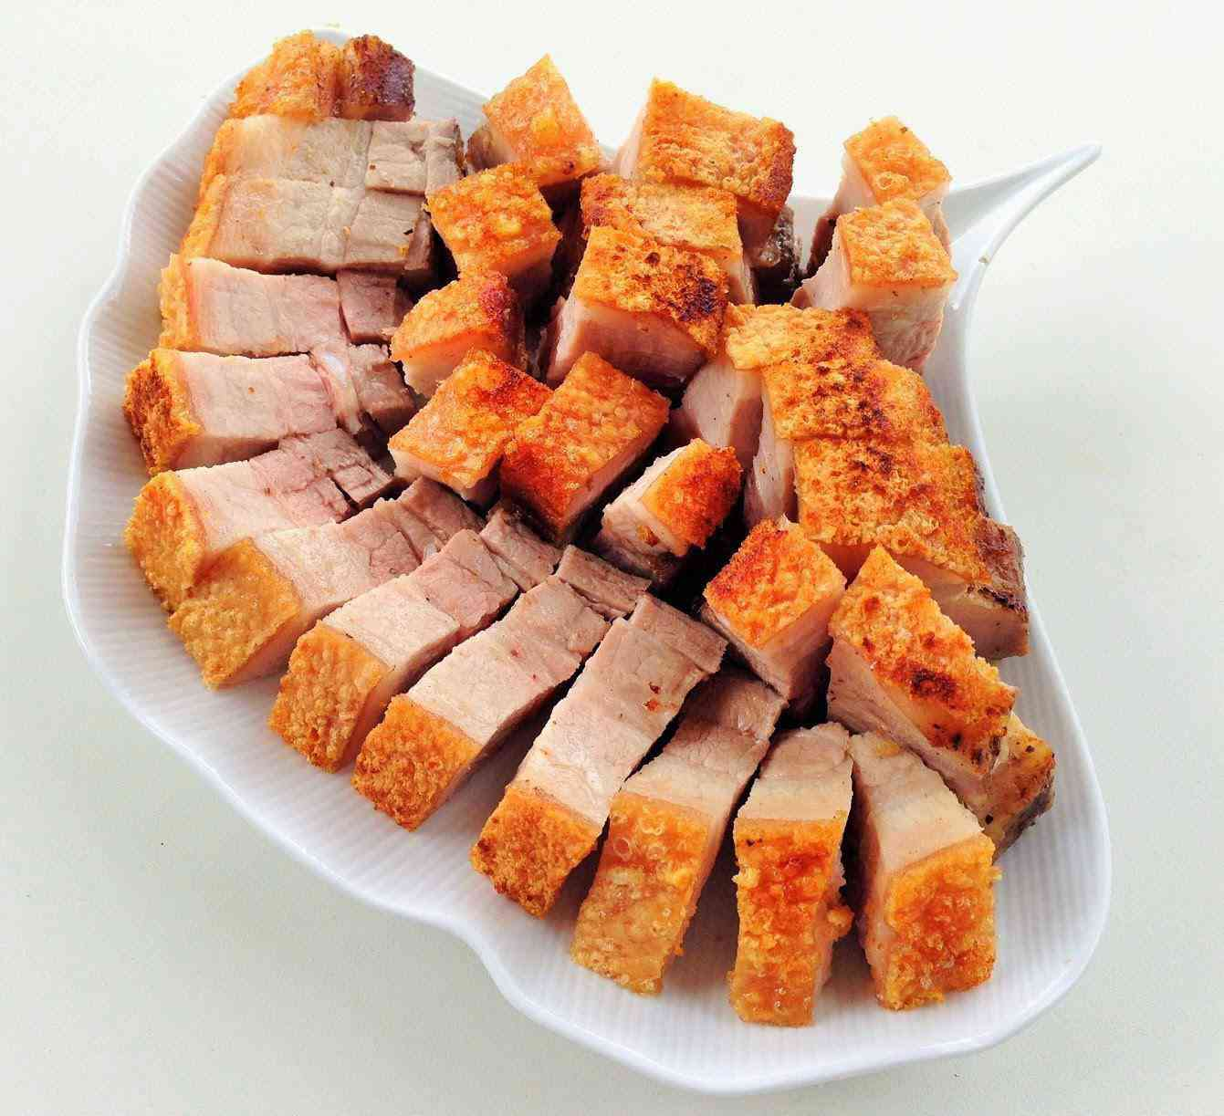
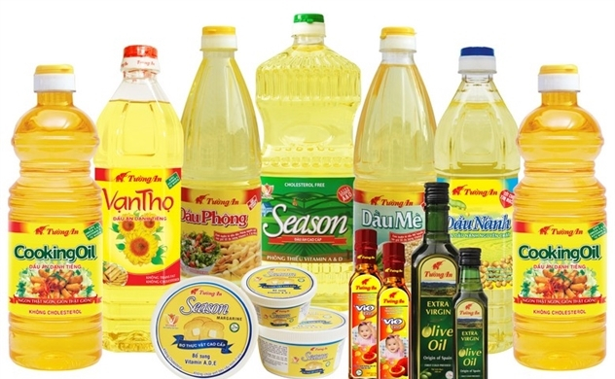
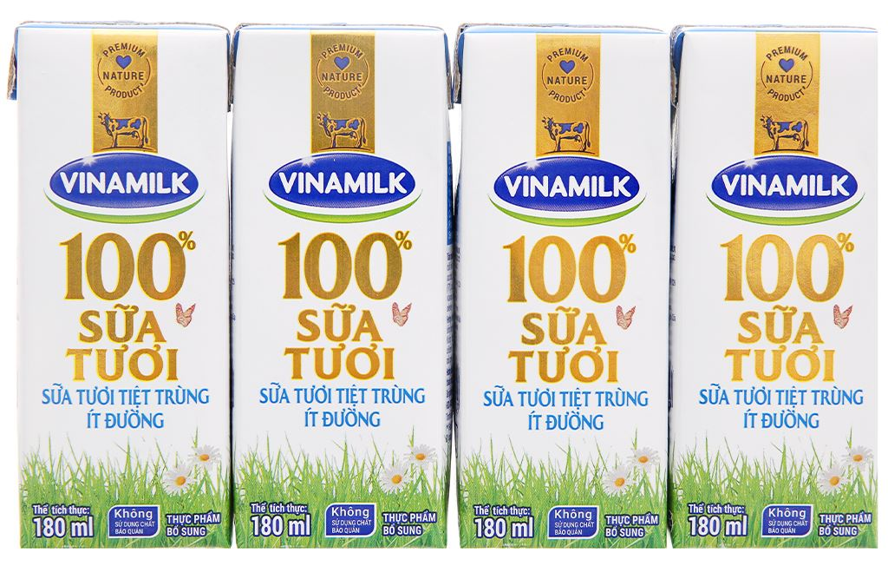
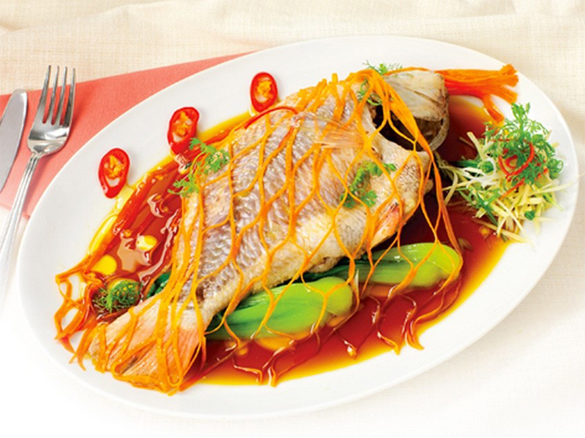
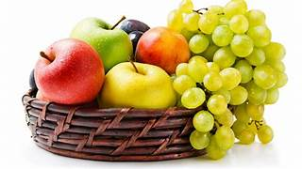
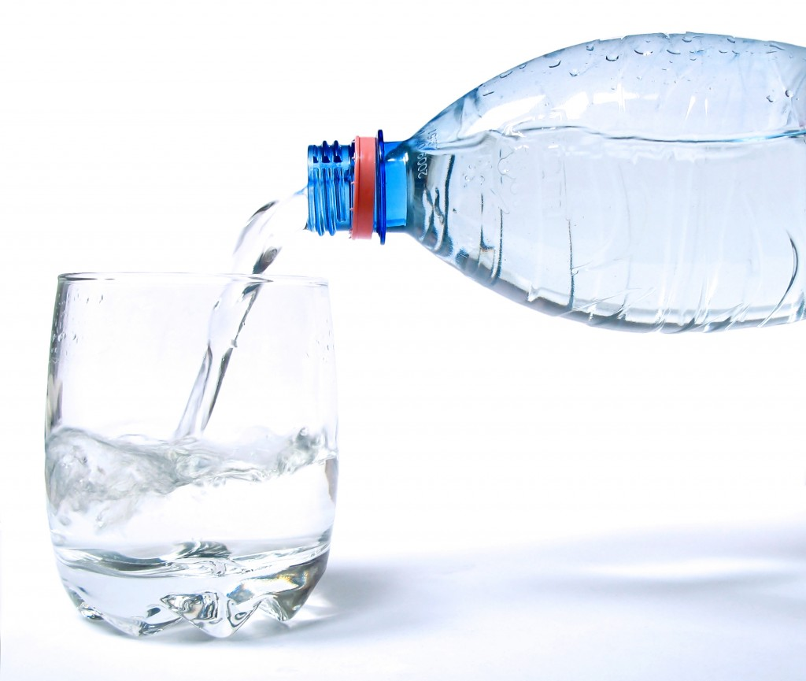
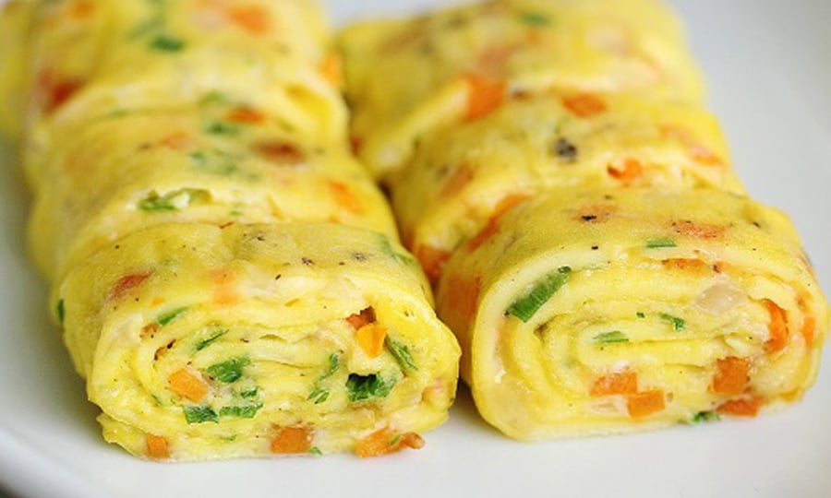
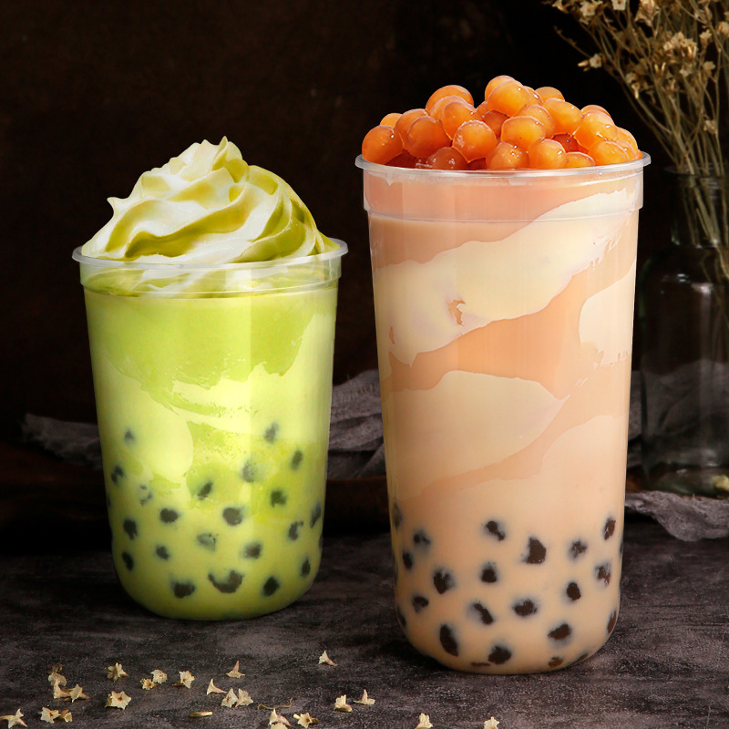
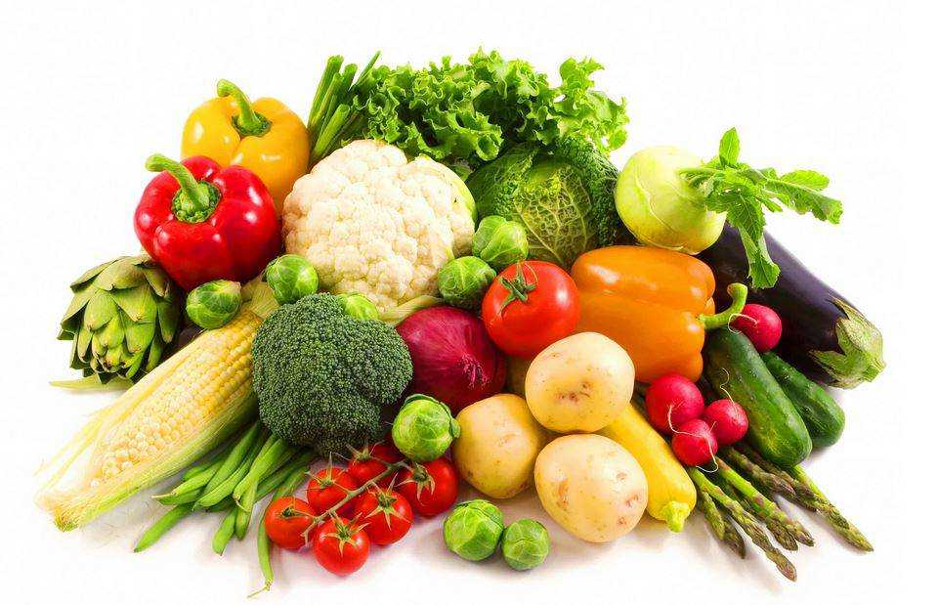
Một số loại thức ăn mà chúng ta sử dụng hằng ngày:
Cơm
Bánh mì
Thịt
Dầu ăn
Sữa
Cá
Trái cây
Nước
Trứng
Trà sữa
Rau củ quả

Slide 10

Thảo luận nhóm trả lời câu hỏi hoàn thành phiếu học tập số 1 (3 phút)
Chia lớp làm 6 nhóm:
Nhóm 1 Nhóm 4
Nhóm 2 Nhóm 5
Nhóm 3 Nhóm 6
Hai nhóm hoàn thành nhanh nhất lên trình bày. Các nhóm theo dõi, chấm chéo.
 | CÂU HỎI | TRẢ LỜI
1 | 1/ Tại sao ta cần ăn nhiều loại thức ăn như vậy?
2 | 2/ Kể tên các nhóm chất dinh dưỡng có trong các loại thức ăn trên?
Các loại thực phẩm khác nhau có thành phần dinh dưỡng khác nhau. Ta cần ăn nhiều loại thức ăn khác nhau để cung cấp cho cơ thể đầy đủ chất dinh dưỡng đảm bảo sự hoạt động bình thường và khỏe mạnh cho cơ thể.
Carbonhydrate, protein, chất béo, vitamin, chất khoáng

Slide 11
BÀI 32: DINH DƯỠNG VÀ TIÊU HOÁ Ở NGƯỜI
1/ Khái niệm chất dinh dưỡng và dinh dưỡng
Thảo luận cặp đôi (1 phút)
Giải quyết tình huống ở hoạt động khởi động
Cơ thể cần thường xuyên lấy các chất dinh dưỡng từ nguồn thức ăn để duy trì sự sống và phát triển. Tuy nhiên, thức ăn hầu hết có kích thước lớn nên các tế bào của cơ thể không thể hấp thụ được. Quá trình nào đã giúp cơ thể giải quyết vấn đề này và quá trình đó diễn ra như thế nào?

Slide 12
BÀI 32: DINH DƯỠNG VÀ TIÊU HOÁ Ở NGƯỜI
1/ Khái niệm chất dinh dưỡng và dinh dưỡng
Ăn
Uống
Tiêu hóa thức ăn
Hấp thụ
chất dinh
dưỡng
Thải phân
Biến đổi lí học
Biến đổi
hóa học
Tiết dịch tiêu hóa
Đẩy các chất trong ống tiêu hóa
Sơ đồ khái quát về các hoạt động của quá trình tiêu hóa

Slide 13
BÀI 32: DINH DƯỠNG VÀ TIÊU HOÁ Ở NGƯỜI
1/ Khái niệm chất dinh dưỡng và dinh dưỡng
Dinh dưỡng là quá trình thu nhận, biến đổi và sử dụng chất dinh dưỡng để duy trì sự sống của cơ thể.

Slide 14
BÀI 32: DINH DƯỠNG VÀ TIÊU HOÁ Ở NGƯỜI
2/ Cấu tạo và chức năng của hệ tiêu hóa

Slide 15

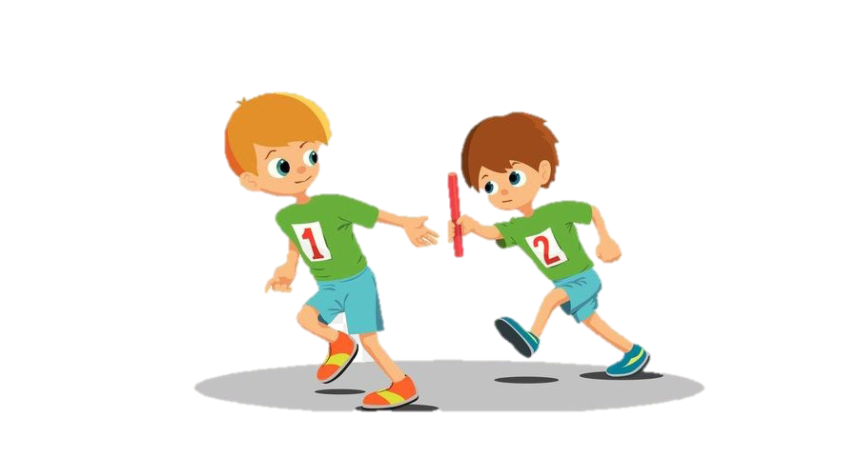
TRÒ CHƠI TIẾP SỨC
Chia lớp thành 2 đội. Quan sát hình 32.1, thảo luận trong 3 phút xác định tên các cơ quan của hệ tiêu hóa tương ứng với những vị trí được đánh số.
Giáo viên phát cho mỗi nhóm một hộp bảng tên các cơ quan của hệ tiêu hóa.
Sau 3 phút, thành viên của mỗi nhóm lần lượt lên bảng dán các bảng tên đó hình sao cho phù hợp theo hình thức tiếp sức. Đội đúng hơn, nhanh hơn sẽ giành chiến thắng.

Slide 16
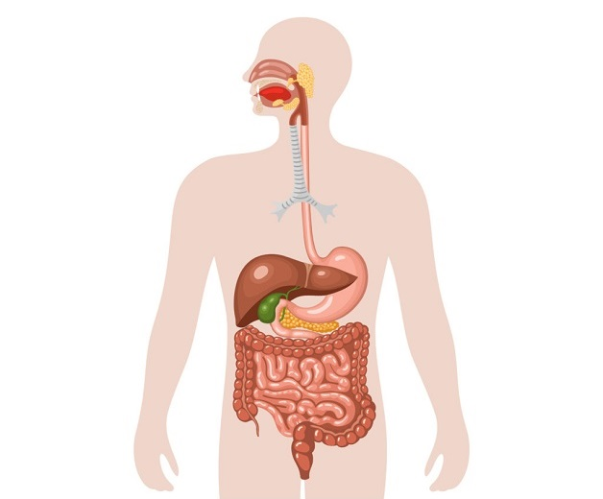
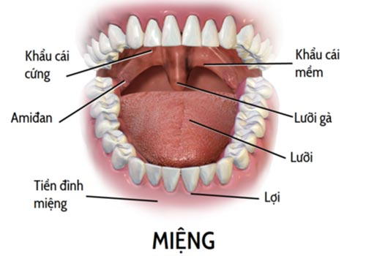
Khoang miệng
Thực quản
Thực quản dài khoảng 25 cm
Ruột già dài khoảng 1,2 – 1,5m có dạng chữ U ngược
Dạ dày là phần rộng nhất của ống tiêu hóa, nằm giữa bụng hơi lệch về phía trái
Ruột non dài từ 5 – 6m, nằm giữa khoang bụng
Dạ dày
Ruột già
Ruột non
Ruột thẳng là nơi trữ phân
Ruột thẳng
Khoang miệng gồm răng, lưỡi,......
Ruột thừa
Hậu môn

Slide 17
BÀI 32: DINH DƯỠNG VÀ TIÊU HOÁ Ở NGƯỜI
2/ Cấu tạo và chức năng của hệ tiêu hóa
Thảo luận cặp đôi (1 phút)
Xác định các cơ quan của hệ tiêu hóa mà thức ăn không đi qua
Gan, túi mật, tụy,….

Slide 18
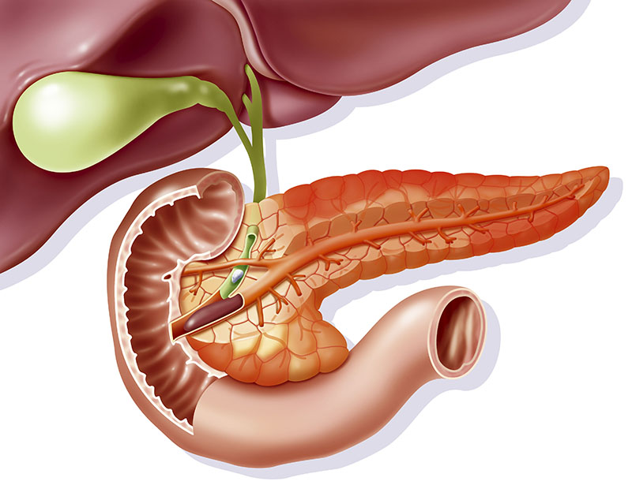
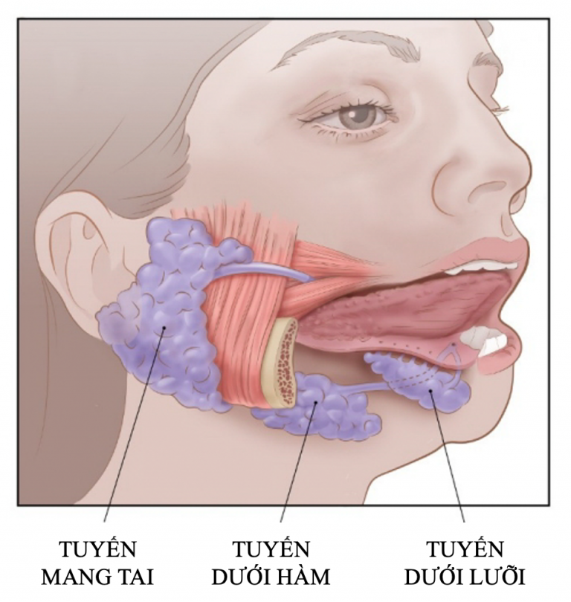
Khoang miệng
Thực quản
Tuyến nước bọt
Dạ dày
Gan
Ruột già
Túi mật
Ruột non
Tụy
Ruột thẳng
Hậu môn

Slide 19
BÀI 32: DINH DƯỠNG VÀ TIÊU HOÁ Ở NGƯỜI
2/ Cấu tạo và chức năng của hệ tiêu hóa
Cấu tạo:
+ Ống tiêu hóa: miệng, họng, thực quản, dạ dày, ruột non, ruột già, trực tràng, hậu môn.
+ Tuyến tiêu hóa: Tuyến nước bọt, tuyến vị, gan, tụy, tuyến ruột.

Slide 20
BÀI 32: DINH DƯỠNG VÀ TIÊU HOÁ Ở NGƯỜI
2/ Cấu tạo và chức năng của hệ tiêu hóa
Hoạt động cá nhân
Xem video trả lời câu hỏi:
Hệ tiêu hóa có chức năng gì?
Quá trình tiêu hóa trải qua những giai đoạn nào?

Slide 21


Slide 22

Hệ tiêu hóa có chức năng gì?
Chức năng của hệ tiêu hóa: biến đổi thức ăn thành các chất dinh dưỡng mà cơ thể có thể hấp thụ được và loại chất thải ra khỏi cơ thể.

Slide 23
BÀI 32: DINH DƯỠNG VÀ TIÊU HOÁ Ở NGƯỜI
2/ Cấu tạo và chức năng của hệ tiêu hóa
- Chức năng : biến đổi thức ăn thành các chất dinh dưỡng mà cơ thể có thể hấp thụ được và loại chất thải ra khỏi cơ thể.

Slide 24
Quá trình tiêu hóa trải qua những giai đoạn nào?
Sau khi thức ăn được đưa vào miệng, thức ăn sẽ được tiêu hóa ở khoang miệng => tiêu hóa ở dạ dày
=> tiêu hóa ở ruột non => tiêu hóa ở ruột già và trực tràng

Slide 25
BÀI 32: DINH DƯỠNG VÀ TIÊU HOÁ Ở NGƯỜI
3/ Hoạt động tiêu hóa ở người
Vòng 1:
Nhóm chuyên gia
Các nhóm thảo luận và trình bày vào bảng nhóm. (3 phút)
Chia lớp làm 4 nhóm:
Nhóm 1: Tìm hiểu quá trình tiêu hóa ở khoang miệng
Nhóm 2: Tìm hiểu quá trình tiêu hóa ở dạ dày
Nhóm 3: Tìm hiểu quá trình tiêu hóa ở ruột non
Nhóm 4: Tìm hiểu quá trình tiêu hóa ở ruột già và trực tràng

Slide 26
BÀI 32: DINH DƯỠNG VÀ TIÊU HOÁ Ở NGƯỜI
3/ Hoạt động tiêu hóa ở người
Vòng 2:
Nhóm mảnh ghép
Các thành viên trong nhóm chia sẻ, trao đổi với nhau tất cả nội dung ở vòng 1 hoàn thành phiếu học tập số 2.
Sau đó đại diện của 2 nhóm trình bày. 2 nhóm ở dưới chấm chéo.
Chia lớp làm 4 nhóm mới:
Nhóm A
Nhóm B
Nhóm C
Nhóm D

Slide 27
BÀI 32: DINH DƯỠNG VÀ TIÊU HOÁ Ở NGƯỜI
3/ Hoạt động tiêu hóa ở người
Phiếu học tập số 2. Bảng tóm tắt hoạt động tiêu hóa ở người
Quá trình tiêu hóa | Hoạt động tiêu hóa chính | Loại thức ăn được biến đổi về mặt hóa học
Tiêu hóa ở khoang miệng
Tiêu hóa ở dạ dày
Tiêu hóa ở ruột non
Tiêu hóa ở ruột già và trực tràng

Slide 28
BÀI 32: DINH DƯỠNG VÀ TIÊU HOÁ Ở NGƯỜI
3/ Hoạt động tiêu hóa ở người
Phiếu học tập số 2. Bảng tóm tắt hoạt động tiêu hóa ở người
Quá trình tiêu hóa | Hoạt động tiêu hóa chính | Loại thức ăn được biến đổi về mặt hóa học
Tiêu hóa ở khoang miệng | Tiêu hóa cơ học: nhai, nghiền nát, đảo trộn thức ăn với nước bọt Tiêu hóa hóa học: biến tinh bột chín thành đường manltose nhờ enzyme amylase | Tinh bột chín

Slide 29
BÀI 32: DINH DƯỠNG VÀ TIÊU HOÁ Ở NGƯỜI
3/ Hoạt động tiêu hóa ở người
Phiếu học tập số 2. Bảng tóm tắt hoạt động tiêu hóa ở người
Quá trình tiêu hóa | Hoạt động tiêu hóa chính | Loại thức ăn được biến đổi về mặt hóa học
Tiêu hóa ở dạ dày | Tiêu hóa cơ học: đảo trộn, làm nhuyễn và hòa loãng thức ăn với dịch vị. Tiêu hóa hóa học: + Một phần nhỏ tinh bột chín được phân giải nhờ enzyme amylase (đã được trộn đều ở khoang miệng) thành đường manltose + protein chuỗi dài thành protein chuỗi ngắn nhờ ezyme pepsin | Tinh bột chín tiếp tục biến đổi Protein chuỗi dài

Slide 30
BÀI 32: DINH DƯỠNG VÀ TIÊU HOÁ Ở NGƯỜI
3/ Hoạt động tiêu hóa ở người
Phiếu học tập số 2. Bảng tóm tắt hoạt động tiêu hóa ở người
Quá trình tiêu hóa | Hoạt động tiêu hóa chính | Loại thức ăn được biến đổi về mặt hóa học
Tiêu hóa ở ruột non | Tiêu hóa cơ học: co bóp và đẩy thức ăn đi trong ruột non. Tiêu hóa hóa học: các chất dinh dưỡng trong thức ăn đều được biến đổi thành chất đơn giản nhờ dịch tụy, dịch mật, dịch ruột. | Các chất có trong thức ăn.
Tiêu hóa ở ruột già và trực tràng | Chủ yếu là hoạt động hấp thụ lại nước, một số ít các chất, cô đặc chất bã để tạo phân và thải ra ngoài.

Slide 31
Thảo luận nhóm đôi (3 phút)
Suy nghĩ, trả lời câu hỏi vào phiếu học tập số 3:
Phiếu học tập số 3
 | CÂU HỎI | TRẢ LỜI
1 | 1/ Em có nhận xét gì về mỗi quan hệ giữa các cơ quan trong việc thực hiện chức năng chung của hệ tiêu hoá? Cho ví dụ.
2 | 2/ Nêu mối quan hệ giữa tiêu hóa và dinh dưỡng
Các cơ quan có sự phối hợp chặt chẽ với nhau để thực hiện chức năng chung của hệ tiêu hoá.
VD: Miệng làm ướt, làm nhuyễn, đảo trộn, tiêu hoá một phần thức ăn tạo viên thức ăn => dạ dày tiếp tục co bóp, đảo trộn để thức ăn ngấm đều dịch vị, tiêu hóa thức ăn tạo chất dinh dưỡng
Trong quá trình tiêu hoá thức ăn biến đổi cơ học và hóa học trở thành những chất dinh dưỡng đơn giản và được hấp thụ vào máu. Thông qua quá trình thu nhận, biến đổi và sử dụng các chất dinh dưỡng để duy trì sự sống cho cơ thể. Các chất không được tiêu hóa trong ống tiêu hóa sẽ tạo thành phân và được thải ra ngoài. Không có hoạt động tiêu hóa thì hoạt động dinh dưỡng không thể diễn ra một cách hiệu quả.

Slide 32
BÀI 32: DINH DƯỠNG VÀ TIÊU HOÁ Ở NGƯỜI
3/ Hoạt động tiêu hóa ở người
Trong quá trình tiêu hoá thức ăn biến đổi cơ học và hóa học trở thành những chất dinh dưỡng đơn giản và được hấp thụ vào máu.
Thông qua quá trình thu nhận, biến đổi và sử dụng các chất dinh dưỡng để duy trì sự sống cho cơ thể. Các chất không được tiêu hóa trong ống tiêu hóa sẽ tạo thành phân và được thải ra ngoài.
Không có hoạt động tiêu hóa thì hoạt động dinh dưỡng không thể diễn ra một cách hiệu quả.

Slide 33
BÀI 32: DINH DƯỠNG VÀ TIÊU HOÁ Ở NGƯỜI
4/ Một số bệnh về đường tiêu hoá
Đau sâu răng, đau dạ dày, viêm loét dạ dày, rối loạn tiêu hóa,….
Kể tên một số bệnh về đường tiêu hóa

Slide 34
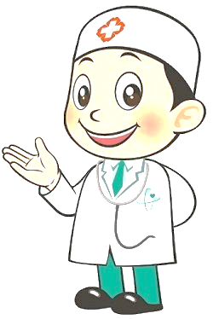
TẬP LÀM BÁC SĨ
Hãy xác định các triệu chứng dưới đây là đau bộ phận nào ?
1. Đau bụng bên trái kèm theo ợ hơi, ợ chua, đau thay đổi khi đói và khi no…
2. Đau bụng vùng hạ sườn phải kèm theo vàng da, vàng mắt…
3. Đau bụng vùng quanh rốn?

Slide 35
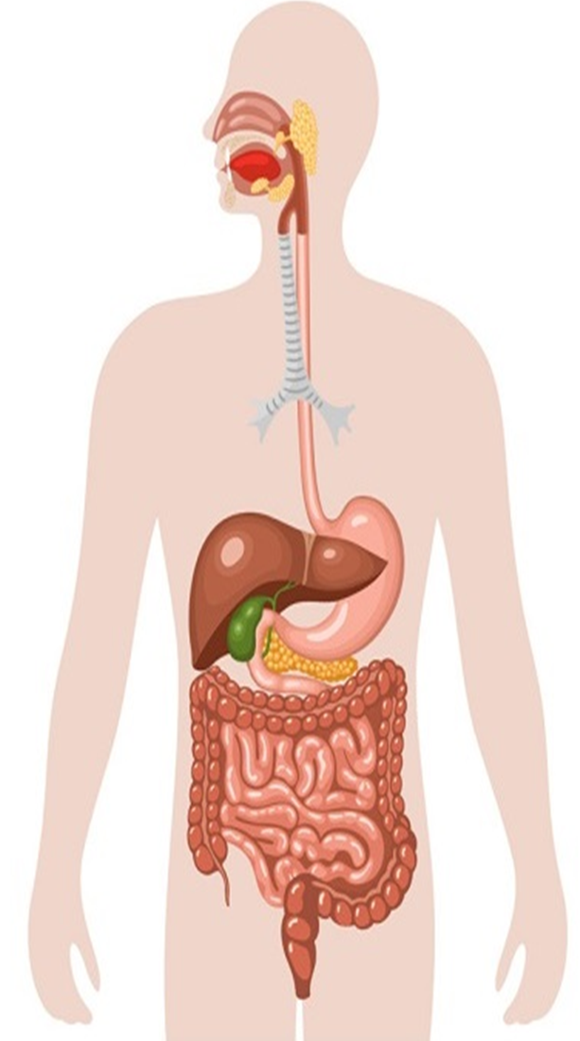

TẬP LÀM BÁC SĨ
2. Đau bụng vùng hạ sườn phải kèm theo vàng da, vàng mắt…
1. Đau bụng bên trái kèm theo ợ hơi, ợ chua, đau thay đổi khi đói và khi no…
3. Đau bụng vùng quanh rốn?
Dạ dày
Gan, túi mật
Rối loạn tiêu hóa, đại tràng co thắt

Slide 36
BÀI 32: DINH DƯỠNG VÀ TIÊU HOÁ Ở NGƯỜI
4/ Một số bệnh về đường tiêu hoá
Các nhóm thảo luận và trình bày vào bảng nhóm. (5 phút)
Sau 5 phút, giáo viên bốc thăm hai nhóm bất kì lên trình bày. Các nhóm còn lại nhận xét, chấm chéo.
GV chia lớp thành 8 nhóm
+ Nhóm 1, 2, 3, 4: trả lời câu 1,2
+ Nhóm 5, 6, 7, 8: trả lời câu 3,4
Câu 1. Quan sát Hình 32.2, thảo luận về các giai đoạn hình thành lỗ sâu răng.
Câu 2. Đề xuất một số biện pháp giúp phòng, chống sâu răng và các việc nên làm để hạn chế những ảnh hướng tới sức khoẻ khi đã bị sâu răng.
Câu 3. Người bị viêm loét dạ dày – tá tràng nên và không nên sử dụng các loại thức ăn, đồ uống nào? Em hãy kể tên và giải thích.
Câu 4. Dựa vào thông tin trên em hãy nêu các biện pháp bảo vệ hệ tiêu hóa và cơ sở khoa học của các biện pháp đó.

Slide 37
BÀI 32: DINH DƯỠNG VÀ TIÊU HOÁ Ở NGƯỜI
4/ Một số bệnh về đường tiêu hoá
Câu 1.
Giai đoạn l: Triệu chứng ban đầu là răng đổi màu ở một vài vùng trên mặt nhai hoặc kế giữa hai răng. Lúc này người bệnh chưa cảm thấy đau hay buốt.
Giai đoạn 2: Những vùng đổi màu trên răng biến đổi thành màu sắc tối hơn (màu nâu hoặc màu đen). Lỗ sâu ở răng xuất hiện.
Giai đoạn 3: Lỗ sâu răng tăng dần kích thước, có thể toàn bộ mặt nhai. Người bệnh cảm thấy khó chịu, đau khi thức ăn bám vào lỗ sâu, cảm thấy buốt khi ăn thức ăn nóng hoặc lạnh.
Giai đoạn 4: Tuỷ răng đã bị viêm, người bệnh bị đau răng kéo dài, cường độ đau gia tăng. Khi bị viêm tủy thì việc điều trị sẽ kéo dài và tốn kém. Nếu không chữa tủy thì bệnh sẽ diễn biến nghiêm trọng hơn, có thể dẫn đến vỡ cụt thân răng, mất chức năng của răng.
Bên cạnh đó, khi bị sâu răng, hơi thở của người bệnh còn có mùi hôi.

Slide 38
BÀI 32: DINH DƯỠNG VÀ TIÊU HOÁ Ở NGƯỜI
4/ Một số bệnh về đường tiêu hoá
Câu 2. Các biện pháp phòng, chống sâu răng:
- Đánh răng đúng cách buổi sáng sau khi ngủ dậy và buổi tối trước khi đi ngủ.
- Lấy sạch mảng bám trên răng,
- Hạn chế ăn đồ ngọt, vệ sinh răng sạch sẽ sau khi ăn.
- Khám răng định kỳ 4 đến 6 tháng một lần.
Các việc nên làm để hạn chế những ảnh hưởng tới sức khoẻ khi đã bị sâu răng:
- Hạn chế ăn đồ quá nóng hoặc quá lạnh.
- Vệ sinh răng miệng đúng cách (đánh răng, súc miệng bằng các dung dịch vệ sinh răng miệng).
- Điều trị vùng răng bị sâu ngay khi phát hiện.

Slide 39
BÀI 32: DINH DƯỠNG VÀ TIÊU HOÁ Ở NGƯỜI
4/ Một số bệnh về đường tiêu hoá
Câu 3:
- Người bị viêm loét dạ dày – tá tràng nên sử dụng các loại thức ăn, nước uống như: cơm mềm, chuối, nước ép táo, sữa chua, rau củ màu đỏ và xanh đậm, ngũ cốc, trà thảo dược, nghệ và mật ong…Vì đây là những thực phẩm giàu vitamin và khoáng chất, có tác dụng bảo vệ niêm mạc dạ dày, giúp cho việc chữa lành các vết loét hoặc có khả năng giúp giảm tiết acid.
- Người bị viêm loét dạ dày – tá tràng không nên sử dụng: các đồ uống có cồn (rượu, bia, cà phê,…); các gia vị cay nóng (ớt, tiêu,…); đồ ăn chiên xào nhiều dầu mỡ; trái cây chua; nước ngọt, đồ uống có ga,… Vì đây là những thực phẩm dễ gây tổn thương đến niêm mạc dạ dày, làm tăng acid dạ dày, đầy bụng, khó tiêu,…

Slide 40
BÀI 32: DINH DƯỠNG VÀ TIÊU HOÁ Ở NGƯỜI
4/ Một số bệnh về đường tiêu hoá
Câu 4. Các biện pháp bảo vệ hệ tiêu hóa và cơ sở khoa học của các biện pháp
Biện pháp | Cơ sở khoa học
Ăn chậm nhai kĩ, ăn đúng giờ, đúng bữa, hợp khẩu vị; tạo bầu không khí vui vẻ thoải mái khi ăn; sau khi ăn cần có thời gian nghỉ ngơi hợp lí. | Giúp thuận lợi cho quá trình tiêu hóa cơ học và tiêu hóa hóa học được hiệu quả.
Có chế độ dinh dưỡng hợp lí, xây dựng thói quen ăn uống lành mạnh. | Đảm bảo đủ chất dinh dưỡng, tránh cho các cơ quan tiêu quá phải làm việc quá sức.
Ăn uống hợp vệ sinh, ăn chín uống sôi, vệ sinh răng miệng sạch sẽ. | Tránh các tác nhân gây hại cho các cơ quan tiêu hóa.
Uống đủ nước; tập thể dục thể thao phù hợp. | Giúp cho cơ thể và hệ tiêu hóa khỏe mạnh.

Slide 41
BÀI 32: DINH DƯỠNG VÀ TIÊU HOÁ Ở NGƯỜI
4/ Một số bệnh về đường tiêu hoá
Biện pháp phòng tránh: vệ sinh cơ thể sạch sẽ, rửa tay thường xuyên, đánh răng đúng cách 2 lần/ngày, có chế độ ăn uống nghỉ ngơi hợp lí…

Slide 42
BÀI 32: DINH DƯỠNG VÀ TIÊU HOÁ Ở NGƯỜI
5/ Chế độ dinh dưỡng ở người
Thảo luận cặp đôi (3 phút)
Suy nghĩ và trả lời câu hỏi sau:
Câu 1. Chế độ dinh dưỡng của cơ thể người phụ thuộc vào những yếu tố nào? Cho ví dụ.
Câu 2. Theo bảng Nhu cầu dinh dưỡng khuyến nghị cho người Việt Nam, ở lứa tuổi học sinh trung học cơ sơ (12 – 14 tuổi) cần lượng chất dinh dưỡng thiết yếu và năng lượng là bao nhiêu?
Câu 3. Thế nào là khẩu phần ăn? Khi lập khẩu phần ăn cần đảm bảo nguyên tắc nào?
Nhu cầu dinh dưỡng của mỗi người phụ thuộc vào: lứa tuổi, giới tính, cường độ lao động, tình trạng sức khỏe…
VD: Trẻ em có nhu cầu dinh dưỡng cao hơn người cao tuổi.
Người lao động chân tay có nhu cầu dinh dưỡng cao hơn người lao động văn phòng.

Slide 43
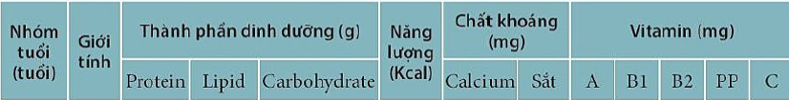
BÀI 32: DINH DƯỠNG VÀ TIÊU HOÁ Ở NGƯỜI
5/ Chế độ dinh dưỡng ở người
Thảo luận cặp đôi (3 phút)
Suy nghĩ và trả lời câu hỏi sau:
Câu 2. Theo bảng Nhu cầu dinh dưỡng khuyến nghị cho người Việt Nam, ở lứa tuổi học sinh trung học cơ sơ (12 – 14 tuổi) cần lượng chất dinh dưỡng thiết yếu và năng lượng là bao nhiêu?

Slide 44
BÀI 32: DINH DƯỠNG VÀ TIÊU HOÁ Ở NGƯỜI
5/ Chế độ dinh dưỡng ở người
Thảo luận cặp đôi (3 phút)
Suy nghĩ và trả lời câu hỏi sau:
Câu 3. Thế nào là khẩu phần ăn? Khi lập khẩu phần ăn cần đảm bảo nguyên tắc nào?
- Khẩu phần ăn là lượng thức ăn cần cung cấp cho cơ thể trong một ngày.
- Nguyên tắc lập khẩu phần: Đảm bảo đủ lượng thức ăn phù hợp với nhu cầu dinh dưỡng của cơ thể; cân đối các thành phần dinh dưỡng, cung cấp đủ năng lượng.

Slide 45
BÀI 32: DINH DƯỠNG VÀ TIÊU HOÁ Ở NGƯỜI
5/ Chế độ dinh dưỡng ở người
- Nhu cầu dinh dưỡng của mỗi người phụ thuộc vào: lứa tuổi, giới tính, cường độ lao động, tình trạng sức khỏe…
- Khẩu phần ăn là lượng thức ăn cần cung cấp cho cơ thể trong một ngày.
- Nguyên tắc lập khẩu phần: Đảm bảo đủ lượng thức ăn phù hợp với nhu cầu dinh dưỡng của cơ thể; cân đối các thành phần dinh dưỡng, cung cấp đủ năng lượng.

Slide 46
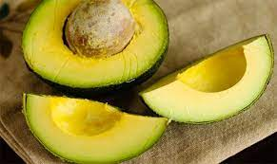
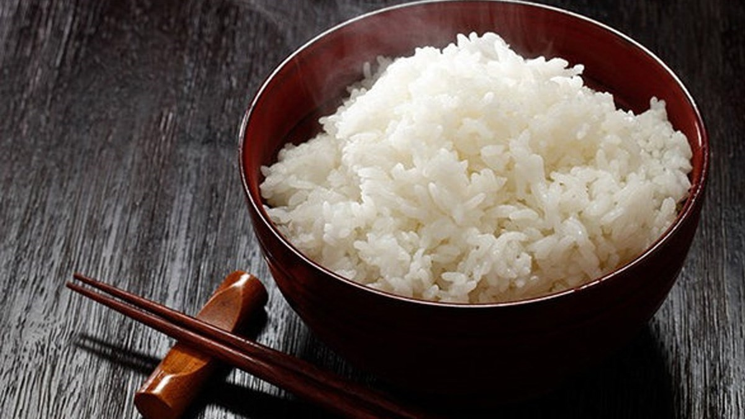
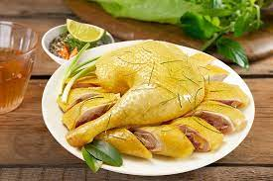
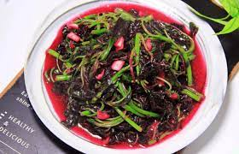
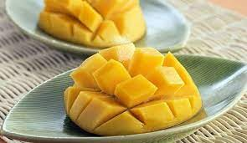
Thảo luận nhóm thực hành xây dựng khẩu phần ăn theo hướng dẫn SGK trang 131,132 (7 phút
Chia lớp làm 6 nhóm:
Nhóm 1 Nhóm 4
Nhóm 2 Nhóm 5
Nhóm 3 Nhóm 6
Hai nhóm hoàn thành nhanh nhất lên trình bày. Các nhóm theo dõi, chấm chéo.
Hãy xây dựng khẩu phần ăn của 1 bạn học sinh lớp 8 gồm 400gam gạo tẻ, 200gam thịt gà ta; 300g rau dền đỏ; 200g xoài chín, 70g bơ

Slide 47
Hướng dẫn:
+ Bước 1: Thiết lập bảng 32.2
+ Bước 2: Điền tên thực phẩm và xác định lượng thực phẩm ăn được
Ví dụ: Ngô tươi
Khối lượng cung cấp: X = 500g
Lượng thải bỏ: Y = 500 x 45% = 225g
Lượng ăn được: Z = 500 – 225 = 275 g
+ Bước 3: Xác định giá trị dinh dưỡng của loại thực phẩm
Ví dụ:
Protein trong ngô tươi = (4.1 x 275):100 = 11,275g
Lượng năng lượng từ ngô tươi
= (196x275):100 = 539 kcal.
Tính tương tự cho các thành phần khác và tính hết các loại thực phẩm trong khẩu phần ăn và điền số liệu vào các cột tương ứng trong bảng 32.2.
+ Bước 4: Đánh giá chất lượng khẩu phần: sử dụng số liệu bảng 32.2 đối chiếu với bảng 32.1 để đánh giá và có hướng điều chỉnh khẩu phần ăn.
+ Bước 5: Báo cáo kết quả.

Slide 48
Bảng thành phần chất dinh dưỡng
Tên thực phẩm | Khối lượng (g) |  |  | Thành phần dinh dưỡng (g) |  |  | Năng lượng (Kcal) | Chất khoáng (mg) |  | Vitamin (mg)
 | X | Y | Z | Protein | Lipid | Carbohydrate |  | Calcium | Sắt | A | B1 | B2 | PP | C
Gạo tẻ | 400 | 4,0 | 396 | 31,29 | 3,96 | 300,57 | 1362 | 273,6 | 10,3 | - | 0,8 | 0,0 | 12,7 | 0
Thịt gà ta | 200 | 104 | 96 | 22,4 | 12,6 | 0,0 | 191 | 11,5 | 1,5 | 0,12 | 0,2 | 0,2 | 7,8 | 3,8
Rau dền đỏ | 300 | 114 | 186 | 6,1 | 0,56 | 11,5 | 76 | 536 | 10 | - | 1,9 | 2,2 | 2,6 | 166
Xoài chín | 200 | 40,0 | 160 | 0,96 | 0,5 | 22,6 | 99 | 16 | 0,64 | - | 0,16 | 0,16 | 0,5 | 48
Bơ | 70 | 0,0 | 70 | 0,35 | 58,45 | 0,35 | 529 | 8,4 | 0,07 | 0,4 | 0,0 | 0,0 | 0,0 | 0

Slide 49
* Đánh giá chất lượng khẩu phần ăn:
- Protein: 31,29 + 22,4 + 6,1 + 0,96 + 0,35 = 61,1 (g)
- Lipid: 3,96 + 12, 6 + 0,56 + 0,5 + 58,45 = 76,07 (g)
- Carbohydrate: 300,57 + 11,5 + 22,6 + 0,35 = 335 (g)
- Năng lượng: 1362 + 191 + 76 + 99 + 529 = 2257 (Kcal)
- Chất khoáng: Calcium = 845,5 (mg), sắt = 22,51 (mg).
- Vitamin: A = 0,52 (mg), B1 = 3,06 (mg), B2 = 2,56 (mg), PP = 23,6 (mg), C = 217,8 (mg).
➔So sánh với các số liệu bảng 31.2, ta thấy đây là khẩu phần ăn tương đối hợp lí, đủ chất cho lứa tuổi 12 – 14.

Slide 50
BÀI 32: DINH DƯỠNG VÀ TIÊU HOÁ Ở NGƯỜI
6/ An toàn vệ sinh thực phẩm
Xem video , thảo luận cặp đôi (3 phút)
Suy nghĩ và trả lời câu hỏi sau:
Câu 1. Em hiểu thế nào là thực phẩm bẩn? Khi tiêu thụ thực phẩm bẩn có thể gây hậu quả gì với cơ thể?
Câu 2. An toàn vệ sinh thực phẩm là gì? Cần làm gì để đảm bảo an toàn vệ sinh thực phẩm?
Câu 3. Cho biết ý nghĩa của thông tin trên bao bì sau: hạn sử dụng, thành phần, khối lượng tịnh…

Slide 51
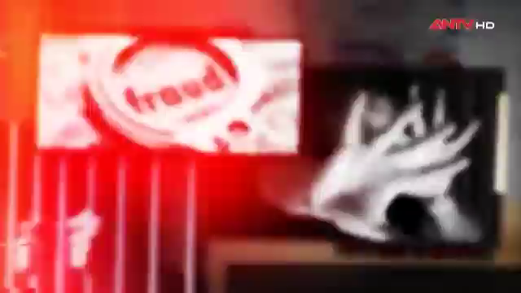
Câu 1. Em hiểu thế nào là thực phẩm bẩn? Khi tiêu thụ thực phẩm bẩn có thể gây hậu quả gì với cơ thể?
Câu 2. An toàn vệ sinh thực phẩm là gì? Cần làm gì để đảm bảo an toàn vệ sinh thực phẩm?
Câu 3. Cho biết ý nghĩa của thông tin trên bao bì sau: hạn sử dụng, thành phần, khối lượng tịnh…

Slide 52
BÀI 32: DINH DƯỠNG VÀ TIÊU HOÁ Ở NGƯỜI
6/ An toàn vệ sinh thực phẩm
Câu 1. Em hiểu thế nào là thực phẩm bẩn? Khi tiêu thụ thực phẩm bẩn có thể gây hậu quả gì với cơ thể?
+ Thực phẩm bẩn là thực phẩm khi ăn vào gây ảnh hưởng đến sức khỏe người sử dung, không đảm bảo các tiêu chuẩn an toàn vệ sinh thực phẩm.
+ Sử dụng thực phẩm bẩn có thể gây tiêu chảy, đau bụng, ngộ độc, ung thư…

Slide 53
Câu 2. An toàn vệ sinh thực phẩm là gì? Cần làm gì để đảm bảo an toàn vệ sinh thực phẩm?
+ An toàn vệ sinh thực phẩm là giữ cho thực phẩm không bị nhiễm khuẩn, nhiễm độc, biến chất.
+ Để giữ vệ sinh an toàn thực phẩm cần: lựa chọn thực phẩm đảm bảo vệ sinh, nguồn gốc rõ ràng, chế biến và bảo quản đúng cách, chỉ sử dụng thực phẩm đóng hộp khi còn hạn sử dụng…

Slide 54
Câu 3. Cho biết ý nghĩa của thông tin trên bao bì sau: hạn sử dụng, thành phần, khối lượng tịnh…
+ Hạn sử dụng: là giới hạn thời gian mà sản phẩm vẫn duy trì được độ an toàn và giá trị dinh dưỡng. Nên sử dụng sản phẩm trước khi hết hạn sử dụng.
+ Thành phần: ghi thành phần hoặc chỉ số dinh dưỡng của sản phẩm, ngoài ra có thể nêu một số chất có thể gây kích ứng không phù hợp với một số người, cần chú ý thông tin này để tránh ảnh hưởng đến sức khỏe.
+ Khối lượng tịnh: khối lượng sản phẩm có thể sử dụng…

Slide 55
NHIỆM VỤ VỀ NHÀ THỰC HIỆN DỰ ÁN:
ĐIỀU TRA MỘT SỐ BỆNH VỀ ĐƯỜNG TIÊU HÓA
VÀ VẤN ĐỀ VỆ SINH AN TOÀN THỰC PHẨM
Nhóm 1: Nhiệm vụ a. Điều tra 1 số bệnh về đường tiêu hoá
+ Bước 1: Điều tra về các bệnh tiêu hoá trong trường học hoặc tại địa phương như tiêu chảy, ngộ độc thực phẩm….
+ Bước 2: Thảo luận, đề xuất các biện pháp phòng chống bệnh
+ Bước 3: Viết báo cáo theo mẫu bảng 32.4
Nhóm 2: Nhiệm vụ b. Điều tra về vệ sinh an toàn thực phẩm tại địa phương (cần có các hình ảnh hoặc video minh hoạ)
+ Bước 1: Điều tra về các trường hợp mất vệ sinh an toàn thực phẩm hoặc tại địa phương và tìm hiều nguyên nhân
+ Bước 2: Thảo luận, đề xuất các biện pháp phòng chống
+ Bước 3: Viết báo cáo theo mẫu bảng 32.5

Slide 56
C. HOẠT ĐỘNG LUYỆN TẬP

Slide 57


HƯỚNG DẪN SỬ DỤNG
Bước 1: Bấm vào màn hình ra câu hỏi
Bước 2: Bấm tiếp vào màn hình ra đáp án
Bước 3: Bấm vào chiếc xe của xì trum để vượt chướng ngại vật.
Trường hợp học sinh không có đáp án.
Bước 1: Bấm vào xì trum thảm bay sẽ ra đáp án. Bấm vào xì trum thảm bay sẽ mất đáp án mà xì trum thảm bay đưa ra.
Bước 2: Bấm tiếp vào màn hình để ra đáp án cuối cùng.
Bước 3: Bấm vào chiếc xe của xì trum để vượt chướng ngại vật.

Slide 58
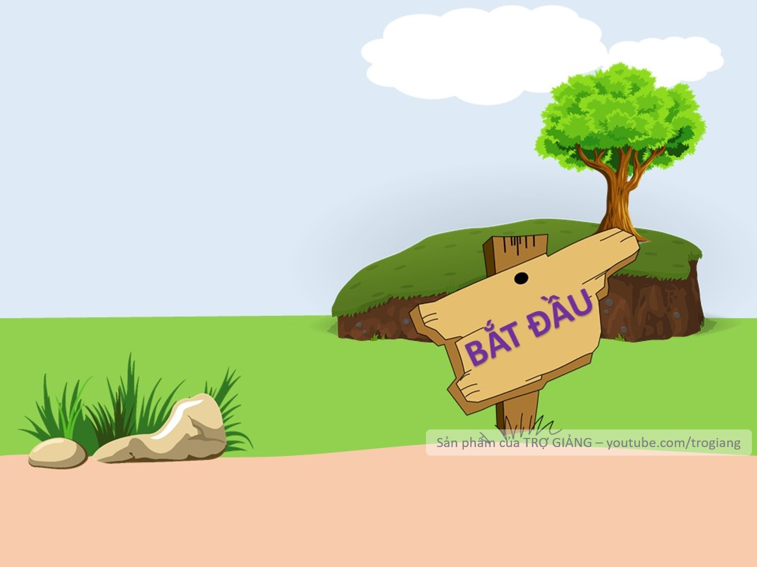
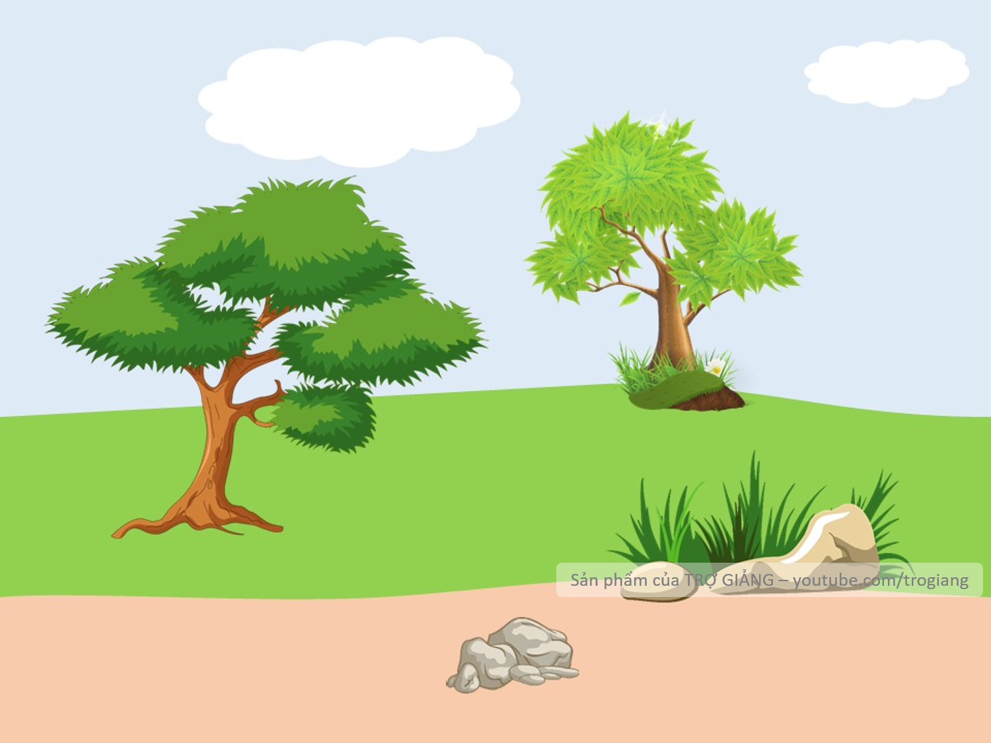
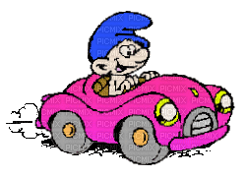

VƯỢT CHƯỚNG
NGẠI VẬT

Slide 59

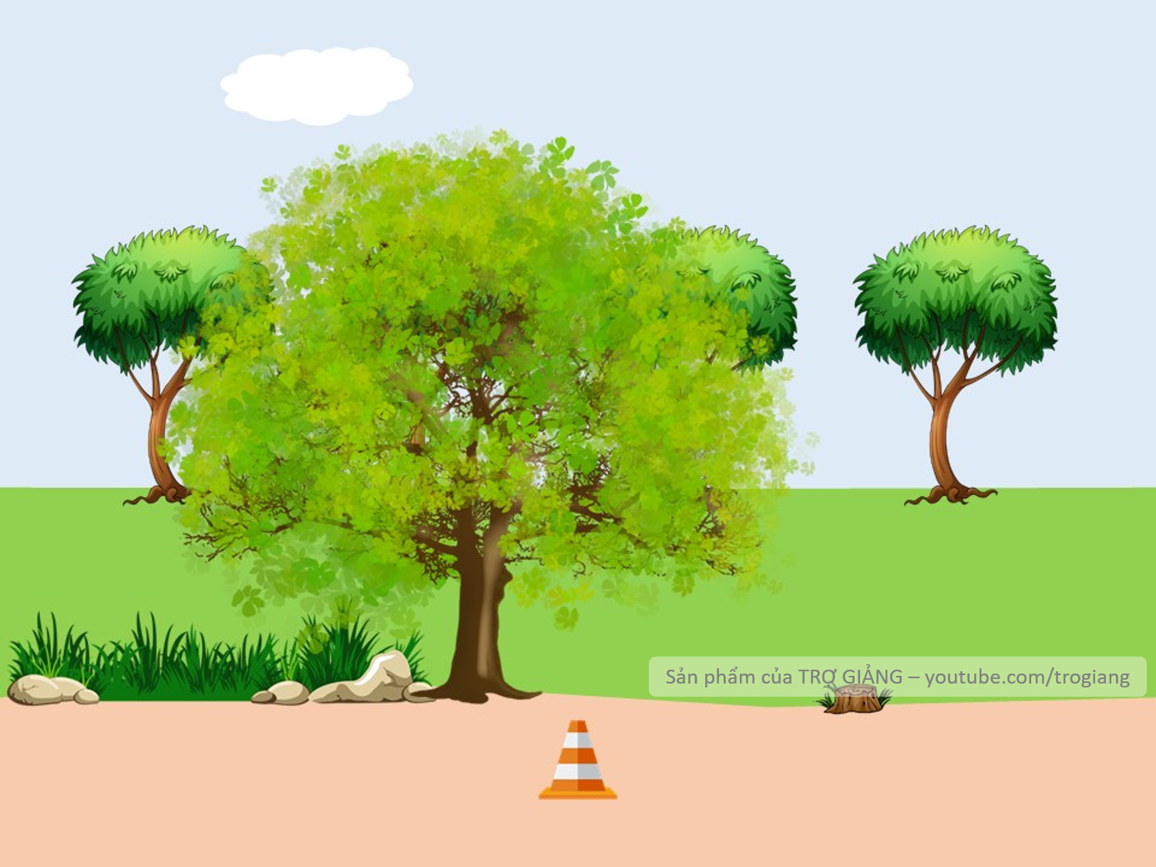


Câu 1: Dinh dưỡng là gì?
Quá trình thu nhận, biến đổi và sử dụng chất dinh dưỡng cho các hoạt động sống của cơ thể.
Không trả lời được thì mình giúp cho để qua vòng nhé!
Quá trình thu nhận, biến đổi và sử dụng chất dinh dưỡng cho các hoạt động sống của cơ thể.

Slide 60
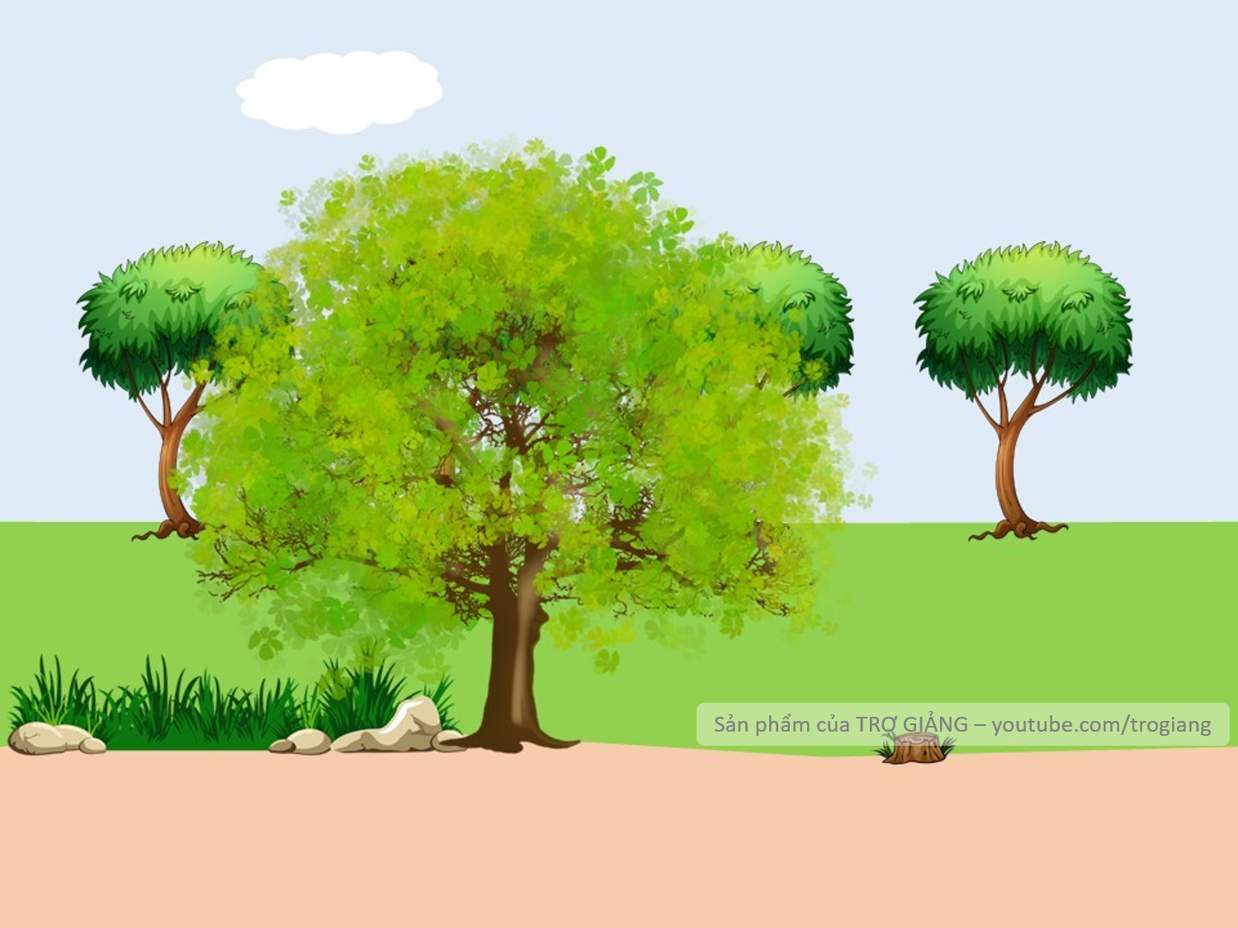
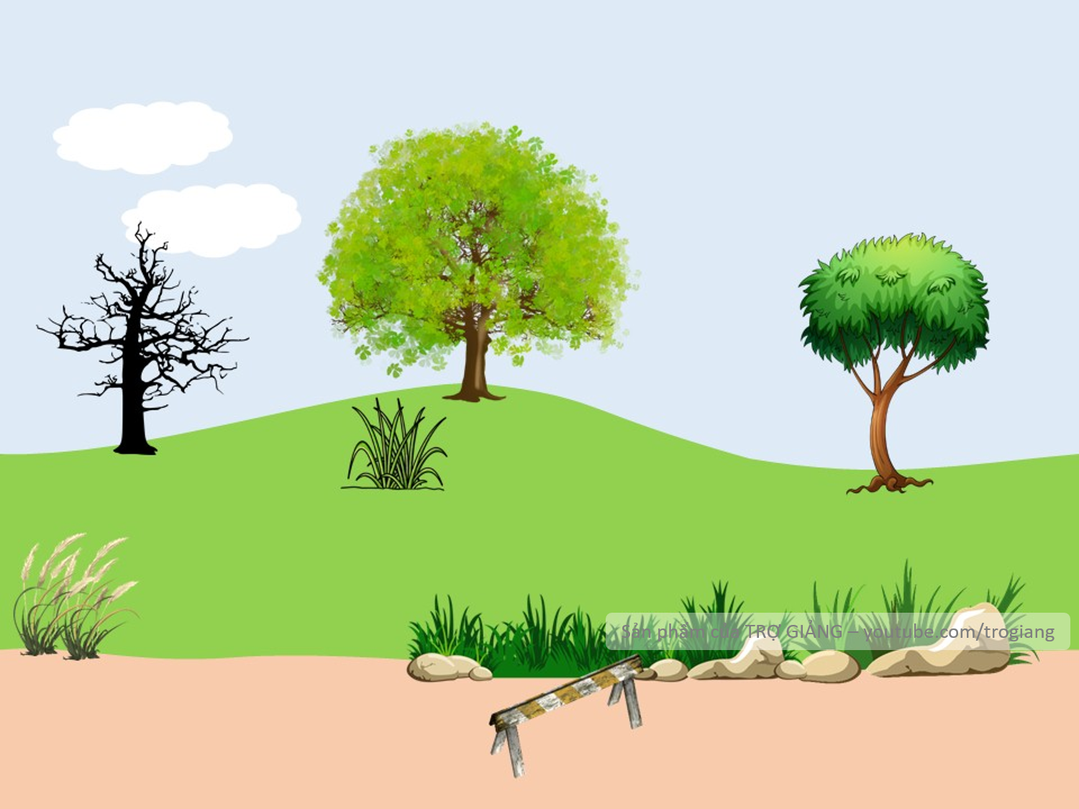

Câu 2: Chất dinh dưỡng là gì?
Những chất có trong thức ăn mà cơ thể sử dụng làm nguyên liệu cấu tạo cơ thể và cung cấp năng lượng cho các hoạt động sống.
Không trả lời được thì mình giúp cho để qua vòng nhé!
Những chất có trong thức ăn mà cơ thể sử dụng làm nguyên liệu cấu tạo cơ thể và cung cấp năng lượng cho các hoạt động sống.

Slide 61
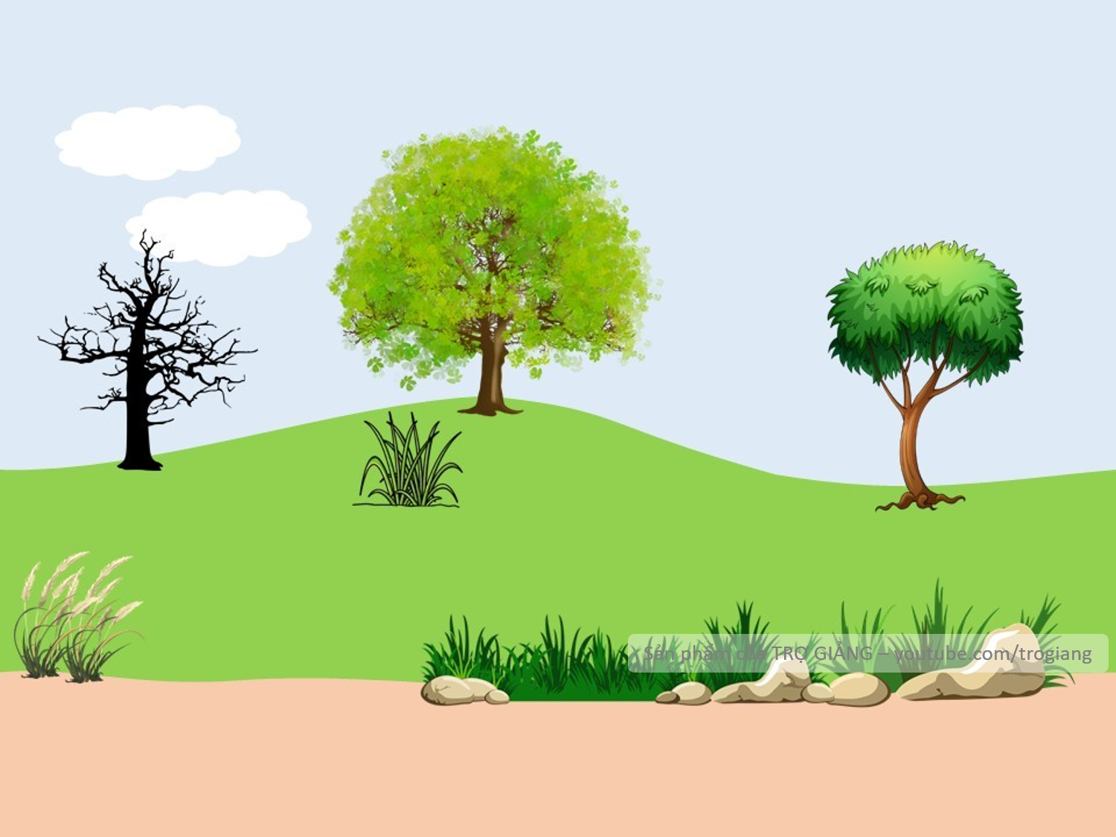
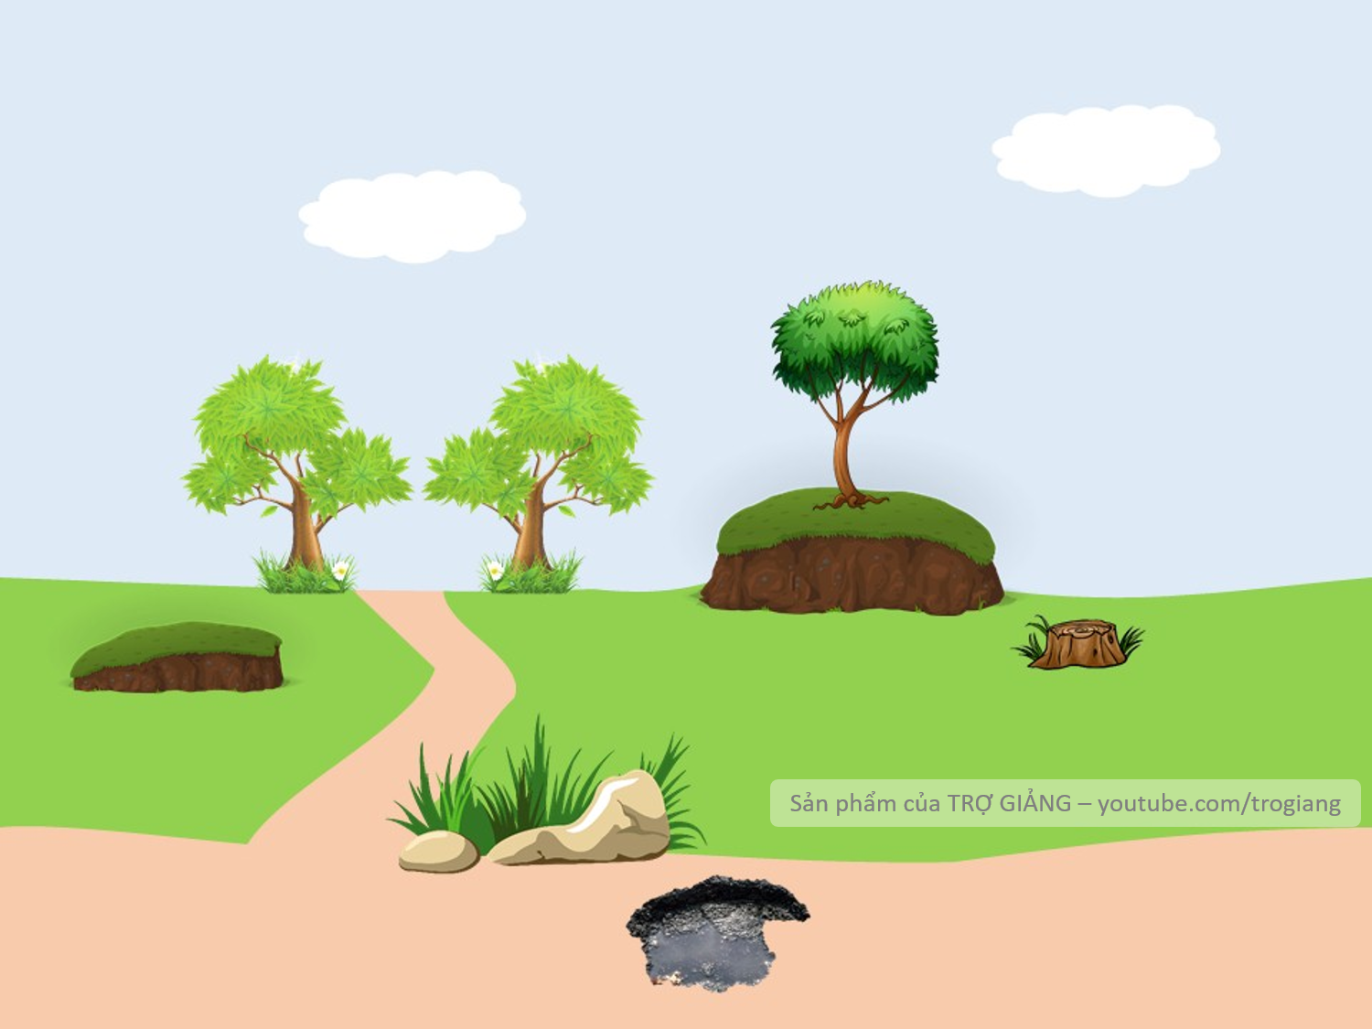
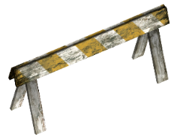
Câu 3: Tuyến nước bọt có chức năng gì?
Làm ẩm thức ăn, chứa enzyme amylase giúp tiêu hoá một phần tinh bột.
Không trả lời được thì mình giúp cho để qua vòng nhé!
Làm ẩm thức ăn, chứa enzyme amylase giúp tiêu hoá một phần tinh bột.

Slide 62
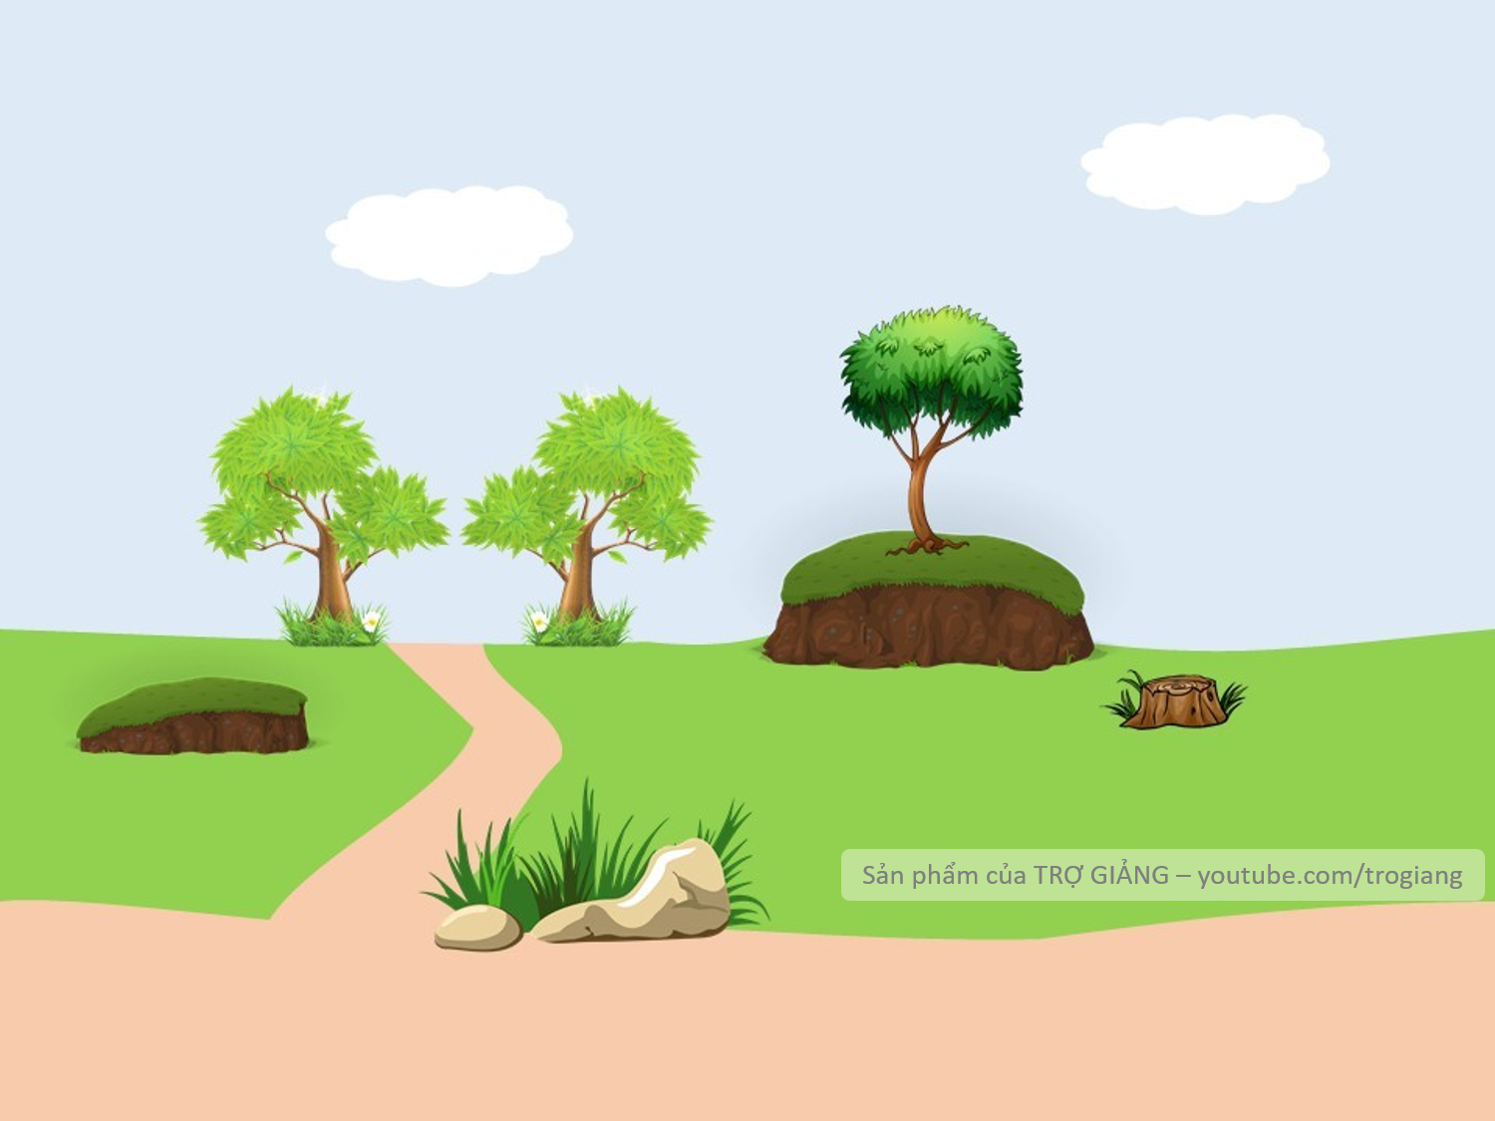
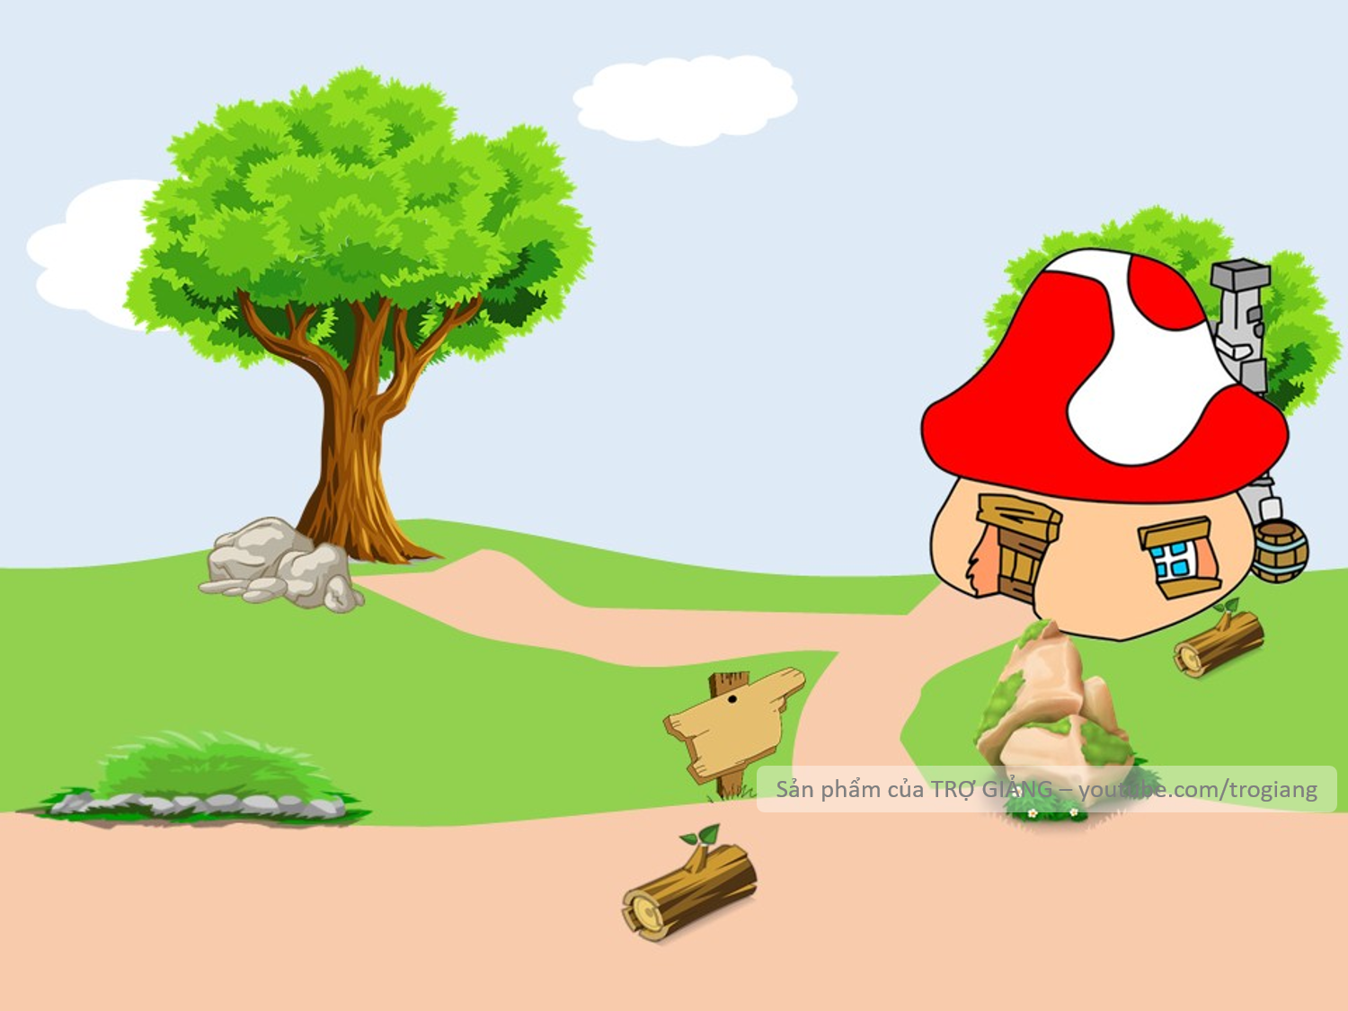
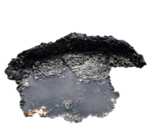
Đặc điểm cấu tạo nào của ruột non giúp chúng tăng hiệu quả hấp thụ chất dinh dưỡng?
lớp niêm mạc gấp nếp với nhiều lông ruột dày đặc giúp làm tăng diện tích bề mặt ruột non.
Không trả lời được thì mình giúp cho để qua vòng nhé!
lớp niêm mạc gấp nếp với nhiều lông ruột dày đặc giúp làm tăng diện tích bề mặt ruột non.

Slide 63
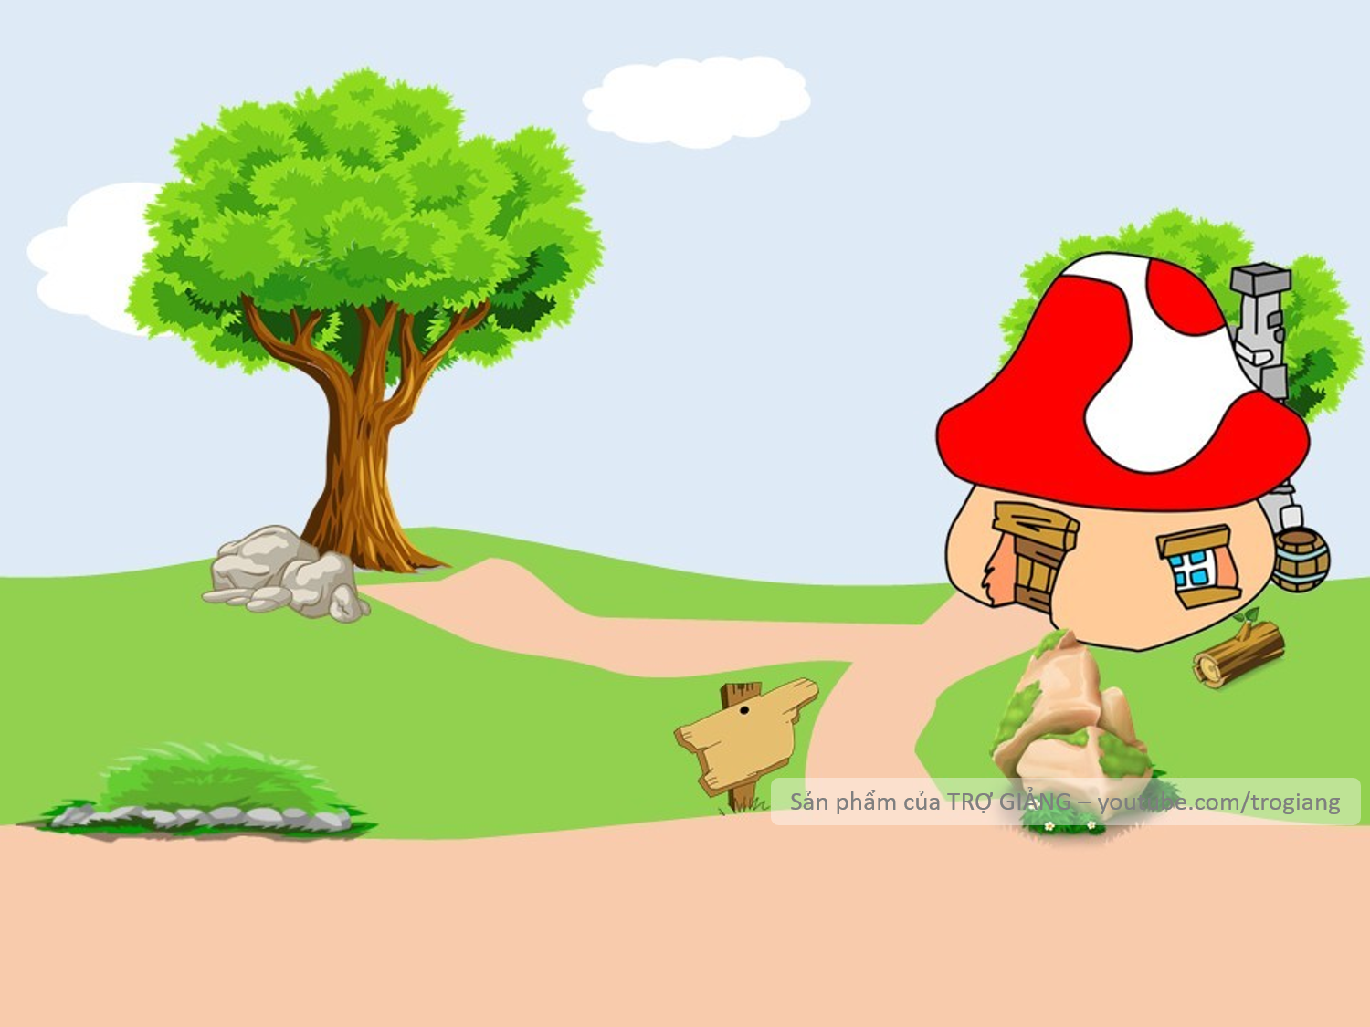
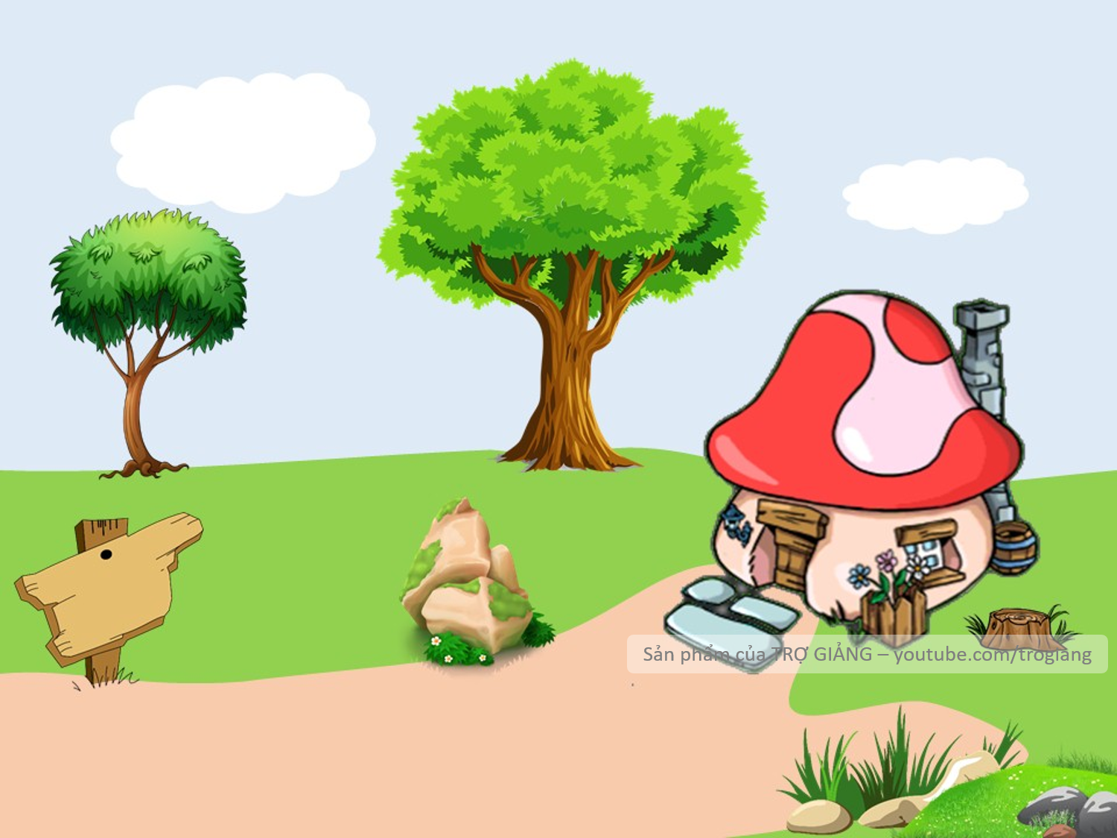



Vệ sinh an toàn thực phẩm được hiểu là?
Các biện pháp cần thiết để đảm bảo thực phẩm không gây hại cho sức khỏe, tính mạng của con người.
CHÀO MỪNG TÍ XÌ TRUM VỀ NHÀ
Các biện pháp cần thiết để đảm bảo thực phẩm không gây hại cho sức khỏe, tính mạng của con người.
Không trả lời được thì mình giúp cho để qua vòng nhé!

Slide 64
D. HOẠT ĐỘNG VẬN DỤNG
Mỗi học sinh thực hiện cá nhân tại nhà các nhiệm vụ sau:
1. Thực hiện các biện pháp bảo quản, chế biến thực phẩm an toàn tại gia đình.
2. Thực hiện xây dựng khẩu phần ăn cho gia đình và lưu lại hình ảnh thực hiện tại gia đình.
Biên tập hình ảnh, làm báo cáo bằng powerpoint hoặc canva,… nộp vào tiết học sau.

Slide 65

THANK YOU AND SEE YOU AGAIN

